Slide 1
■調書の修正案件一覧
令和元年度建設事業評価 調書の修正
資料２－３
① 主要地方道 枚方高槻線（都市計画道路 牧野高槻線）
道路改良事業及び関連道路改良事業
② 久宝寺緑地整備事業
③ 主要地方道 美原太子線（粟ヶ池工区）道路改良事業
④ 国道170号・高槻東道路 道路改良事業

Slide 2
令和元年度建設事業評価（道路改良事業）
令和元年度 第2回（R１.6.19）
大阪府建設事業評価審議会 都市整備部会
主要地方道 枚方高槻線
（都市計画道路 牧野高槻線）
道路改良事業
及び
関連道路改良事業
【枚方市・高槻市】
【事前評価】

Slide 3
〇文言の修正（p.1事業目的）
評価調書の修正
（修正前）
■事業目的
主要地方道枚方高槻線は一級河川淀川を橋梁によって渡河し、枚方市と高槻市を結ぶ幹線道路である。現在、淀川を渡河する橋梁が、大阪府北東部において、南は枚方市の枚方大橋から北は京都府八幡市の御幸（ごこう）橋まで約12ｋｍ離れており、隣接道路である国道170号及び主要地方道京都守口線の交通が枚方大橋に集中し、慢性的な渋滞が発生している。そのため、本路線の整備は、枚方大橋に集中する交通を分散させ慢性的な渋滞を改善し、また、防災面の機能強化及び淀川により分断されている都市間交流の促進等にも寄与するものである。なお、本路線は大阪府都市整備中期計画（案）において、着手する路線と位置付けされており、大阪府北東部のさらなる発展のため枚方市及び高槻市の両市から整備を要望されている路線である。
（修正後）
■事業目的
主要地方道枚方高槻線は一級河川淀川を橋梁によって渡河し、枚方市と高槻市を結ぶ幹線道路である。現在、淀川を渡河する橋梁が、大阪府北東部において、南は枚方市の枚方大橋から北は京都府八幡市の御幸（ごこう）橋まで約12ｋｍ離れており、隣接道路である国道170号及び主要地方道京都守口線の交通が枚方大橋に集中し、慢性的な渋滞が発生している。そのため、本路線の整備は、枚方大橋に集中する交通を分散させ慢性的な渋滞を緩和し、また、防災面の機能強化及び淀川により分断されている都市間交流の促進等にも寄与するものである。なお、本路線は大阪府都市整備中期計画（案）において、着手する路線と位置付けされており、大阪府北東部のさらなる発展のため枚方市及び高槻市の両市から整備を要望されている路線である。

Slide 4
〇文言の修正（p.5特記事項）
評価調書の修正
修正前
自然環境等への 影響とその対策 | ・鵜殿ヨシ原などの自然環境への影響が小さくなる箇所を選定している。
修正後
自然環境等への 影響とその対策 | ・鵜殿ヨシ原などの自然環境への影響が小さくなる箇所を選定している。 ・大気・振動の予測評価については、環境基準を満足。 ・騒音の予測評価については、一部環境基準を超過しているため、事業実施時に行う詳細設計で遮音壁等の必要な対策を検討。

Slide 5
令和元年度建設事業評価（公園事業）
令和元年度 第2回（R１.6.19）
大阪府建設事業評価審議会 都市整備部会
きゅうほうじ
久宝寺緑地 整備事業
[八尾市]
【再々評価】
（再評価後5年間を経過した時点で継続中）

Slide 6
１事業概要
①事業費の数値を修正（p.1）
修正前
修正後
事業費 （ ）内の数値は 前回評価時点のもの | 全体事業費：約214.0億円（約214.8億円）〔国：82.7億円、府：131.3億円〕
 | （内訳） 用地費 約145.9億円（約149.0億円） 工事費 約 68.1億円（約 65.8億円） | 【工事費の内訳】 ・造成費 約19.7億円（約19.5億円） ・建設費 約48.4億円（約46.3億円）
 | 事業認可区域事業費：約85.1億円 〔国：31.5億円、府：53.6億円〕
 | （内訳） 用地費 約 66.5億円 工事費 約 18.6億円 | 【工事費の内訳】 ・造成費 約 2.4億円 ・建設費（植栽費含む） 約16.2億円

Slide 7
２事業の必要性等に関する視点
②事業の投資効果の数値を修正（p.3）
修正前
事業の投資効果 ＜費用便益分析＞ または ＜代替指標＞ | 【効果項目】 直接利用価値 間接利用価値 【分析結果】 （全域） ・B/C=2.24 B=625.3億円 C=278.7億円 | 【効果項目】 直接利用価値 間接利用価値 【分析結果】 （全域） ・B/C=3.41 B=1011.3億円 C= 296.5億円 （残事業） ・B/C=1.03 B=49.3億円 C=48.0億円 | 【効果項目】 直接利用価値 間接利用価値 【分析結果】 （全域） ・B/C=4.83 B=1421.0億円 C= 294.3億円 （残事業） ・B/C=1.00 B=40.6億円 C=40.5億円 | ・費用対効果分析手法マニュアルの改訂（H30.8月）
修正後
事業の投資効果 ＜費用便益分析＞ または ＜代替指標＞ | 【効果項目】 直接利用価値 間接利用価値 【分析結果】 （全域） ・B/C=2.24 B=625.3億円 C=278.7億円 | 【効果項目】 直接利用価値 間接利用価値 【分析結果】 （全域） ・B/C=3.41 B=1011.3億円 C= 296.5億円 （残事業） ・B/C=1.03 B=49.3億円 C=48.0億円 | 【効果項目】 直接利用価値 間接利用価値 【分析結果】 （全域） ・B/C=4.82 B=1421.0億円 C= 295.0億円 （残事業） ・B/C=1.17 B=43.5億円 C=37.1億円 | ・費用対効果分析手法マニュアルの改訂（H30.8月）

Slide 8
２事業の必要性等に関する視点
③進捗状況の数値を修正（p.3）
修正前
＜進捗状況＞ | 全体４９％ （104.9億円／214.8億円） ・用地３７％ （55.4億円／149.0億円） ・工事７５％ （49.5億円／65.8億円） | 全体６９％ （147.5億円／214.8億円） ・用地６６％ （98.0億円／149.0億円） ・工事７５％ （49.5億円／65.8億円） 認可区域 全体５８％ （37.4億円／64.1億円） ・用地６７％ （37.4億円／56.1億円） ・工事０％ （0円／8.0億円） | 全体７２％ （170.8億円／235.8億円） ・用地７５％ （119.5億円／159.2億円） ・工事６７％ （51.3億円／76.6億円） 認可区域 全体７３％ （62.2億円／85.1億円） ・用地９２％ （60.9億円／66.2億円） ・工事７％ （ 1.3億円／18.9億円） | ・事業認可区域拡大
修正後
＜進捗状況＞ | 全体４９％ （104.9億円／214.8億円） ・用地３７％ （55.4億円／149.0億円） ・工事７５％ （49.5億円／65.8億円） | 全体６９％ （147.5億円／214.8億円） ・用地６６％ （98.0億円／149.0億円） ・工事７５％ （49.5億円／65.8億円） 認可区域 全体５８％ （37.4億円／64.1億円） ・用地６７％ （37.4億円／56.1億円） ・工事０％ （0憶円／8.0億円） | 全体８５％ （182.1億円／214.0億円） ・用地９０％ （132.1億円／145.9億円） ・工事７３％ （50.0億円／68.1億円） 認可区域 全体６３％ （53.3億円／85.1億円） ・用地７９％ （52.8億円／66.5億円） ・工事３％ （ 0.5億円／18.6億円） | ・事業認可区域拡大

Slide 9
３事業の進捗の見込みの視点
④文言を修正（p.4）
修正前
事業の進捗の 見込みの視点 | ・公園全体の進捗率は、全体で72％（用地75％、工事67％）に達している。 ・昨今の災害等をふまえ、早急な防災機能の向上が求められており、事業認可区域については令和6年度までの完了を目指している。
修正後
事業の進捗の 見込みの視点 | ・公園全体の進捗率は、全体で85％（用地90％、工事73％）に達している。 ・昨今の災害等をふまえ、早急な防災機能の向上が求められており、事業認可区域については令和6年度までの完了を目指している。

Slide 10
令和元年度建設事業評価（道路改良事業）
令和元年度 第2回（R１.6.19）
大阪府建設事業評価審議会 都市整備部会
主要地方道 美原太子線
（粟ヶ池工区）道路改良事業
［富田林市］
【再々評価】

Slide 11
■修正項目一覧
令和元年度建設事業評価
２事業の必要性等に関する視点での修正点
①再々評価時点〔R1〕西暦表記の削除
②〔H26〕分析結果の数値修正
③進捗状況の数値修正

Slide 12
①再々評価時点〔R1〕西暦表記の削除（p.2）
２事業の必要性等に関する視点での修正点
※不要な文言が入っていたため削除するもの
2019の表記を削除
２事業の必要性等に関する視点
 | 【計画・再評価時点】 〔H9,H18,H24〕 | 【再々評価時点】 〔H26〕 | 【再々評価時点】 〔R1〕2019 | 【変動要因の分析】
事業を巡る社会 経済情勢等の変化 | ・(新)美原太子線は旧国道170号まで供用しており、その交差部において慢性的な渋滞が発生している。 ・本バイパスが完成することにより、当該道路はもとより、(旧)美原太子線や、当該道路と交差する旧国道170号の交通の円滑化、近鉄長野線の立体交差化による周辺踏切の交通渋滞緩和が期待できる。 ・鉄道との立体交差は、財政再建プログラム(案)による公共事業費削減のため平成20年度以降一時休止。 【周辺路線の交通量】 (旧)美原太子線 〔Ｈ９〕 7,746台/12h 〔Ｈ11〕 7,554台/12h 〔Ｈ17〕 7,463台/12h 〔Ｈ22〕 5,257台/12h (新)美原太子線 〔Ｈ９〕 11,417台/12h 〔Ｈ11〕 12,444台/12h 〔Ｈ17〕 11,641台/12h 〔Ｈ22〕 9,835台/12h | ・H25.2山陽電鉄における踏切事故があり、鉄道事業者からも暫定の平面整備のみでは、踏切が除却できないことから、安全性確保のため、再度高架を前提に検討、関係機関との協議を再開。 ・市道の踏切除却も伴うことから、鉄道高架化に関して市が共同事業者となることについて、協議中。 【周辺の交通量】 (旧)美原太子線 〔Ｈ22〕 5,257台/12h (新)美原太子線 〔Ｈ25〕 11,032台/12h ※周辺道路の開通 H25.4 富田林市の企業団地と(新)美原太子線を繋ぐ市道甲田桜井線が開通。 | ・(新)美原太子線は旧国道170号まで供用しており、その交差部において慢性的な渋滞が発生している。 ・本バイパスが完成することにより、当該道路はもとより、(旧)美原太子線や、当該道路と交差する旧国道170号の交通の円滑化、近鉄長野線の立体交差化による周辺踏切の交通渋滞緩和が期待できる。 ・市道と鉄道交差部において、建築限界の確保に要する工事費用は、市が負担。 【周辺の交通量】 (旧)美原太子線 〔Ｈ27〕5,059台/12h (新)美原太子線 〔Ｈ27〕9,990台/12h | H17からH27センサスでは、府域全体で交通量の減少傾向にあり、本路線でもその傾向がみられる。

Slide 13
②〔H26〕分析結果の数値修正（p.2）
２事業の必要性等に関する視点での修正点
※〔H26〕評価時の数値を誤って入力したもの
B/C=1.2 ⇒ 1.1
B=77.3億円 ⇒ 71.7億円
２事業の必要性等に関する視点
 | 【計画・再評価時点】 〔H9,H18,H24〕 | 【再々評価時点】 〔H26〕 | 【再々評価時点】 〔R1〕 | 【変動要因の分析】
事業の投資効果 ＜費用便益分析＞ または ＜代替指標＞ | 【分析結果】 ・B/C=1.1 B=51.0億円 C=48.0億円 ※費用及び便益は、供用開始をH30年度として算出 【算出方法】 国土交通省 「費用便益分析マニュアル（平成20年11月）」により算出 | 【分析結果】 ・B/C=1.2 B=77.3億円 C=64.9億円 ※費用及び便益は、供用開始をH34年度として算出 【算出方法】 国土交通省 「費用便益分析マニュアル（平成20年11月）」により算出 | 【分析結果】 ・B/C=1.2 B=108.4億円 C=88.0億円 ※費用及び便益は、供用開始をR1年度として算出 【算出方法】 国土交通省 「費用便益分析マニュアル（平成30年2月）」により算出 | ・供用時期の見直しによる変動が生じている。

Slide 14
③進捗状況の数値修正（p.3）
２事業の必要性等に関する視点での修正点
※過年度評価時の数値を誤って入力したもの
２事業の必要性等に関する視点
 | 【計画・再評価時点】 〔H9,H18,H24〕 | 【再々評価時点】 〔H26〕 | 【再々評価時点】 〔R1〕2019 | 【変動要因の分析】
＜進捗状況＞ | ・全体 9％ (5.5億円/63億円) ・用地 71％ (3.2億円/4.5億円) ・工事 4％ (2.3億円/58.5億円) | ・全体 15％ （9.3億円/63億円） ・用地 95％ （4.0億円/4.5億円） ・工事 9％ （5.3億円/58.5億円） | ・全体 43％ （34.7億円/79.9億円） ・用地 100％ （4.2億円/4.2億円） ・工事 42％ （34.7億円/81.7億円）
数値の転記誤り
＜進捗状況＞ | ・全体 15％ (9.3億円/63億円) ・用地 89％ (4.0億円/4.5億円) ・工事 9％ (5.3億円/58.5億円) | ・全体 13％ （9.3億円/70.7億円） ・用地 89％ （4.0億円/4.5億円） ・工事 8％ （5.3億円/66.2億円） | ・全体 45％ （38.9億円/86.0億円） ・用地 100％ （4.2億円/4.2億円） ・工事 42％ （34.7億円/81.8億円）

Slide 15
令和元年度建設事業評価（道路改良事業）
令和元年度 第2回（R１.6.19）
大阪府建設事業評価審議会 都市整備部会
たかつきひがし
国道170号・高槻東道路
道路改良事業
［高槻市］
【再々評価】

Slide 16
■修正項目一覧
令和元年度建設事業評価
１事業概要
①事業目的の修正(p.1)
②事業内容の数値を修正(p.1)
２事業の必要性等に関する視点
①事業効果の定性的分析の文言を修正(p.3)
②進捗状況の数値を修正(p.3)
３事業の進捗の見込みの視点
文言を修正(p.3)
４コスト縮減や代替案立案等の可能性の視点
文言を修正(p.4)
５特記事項(p.4)
文言を修正
６平面図・断面図の修正

Slide 17
１事業概要
①事業目的の修正（p.1）
修正前
事業目的 | 国道170号は、慢性的に渋滞が発生している国道171号のバイパス道路として整備することにより、新名神高速道路供用後の交通量増加に対し、交通量の分散化を図り、周辺の交通渋滞の緩和を目的とする。 高槻東道路は、新名神高速道路高槻JCT・ICへのアクセス道路として整備することを目的とする。
修正後
事業目的 | 高槻東道路は、新名神高速道路高槻IC へのアクセス道路として整備するとともに、慢性的に渋滞が発生している国道１７１号のバイパス道路として、国道１７０号を合わせて整備することにより、新名神高速道路の供用後、新たに発生する交通量の分散を図り、周辺の交通渋滞の緩和を促進する。

Slide 18
１事業概要
②事業内容の数値を修正（p.1）
修正前
事業内容 | 道路築造 【国道170号】 延長：2.8km 幅員：26.0m～37.0m 車道：4車線（3.25m×4） 自転車道：両側（2.50m×2） 歩道：両側（2.50m×2） 橋梁：１橋 | 道路築造 【高槻東道路】 延長：3.5km（再評価時：3.3km） 幅員：7.5m～32.5m 車道：2車線（3.25m×2） 自転車歩行者道：両側（3.00m×2） 橋梁：６橋
修正後
事業内容 | 道路築造 【国道170号】 延長：2.8km 幅員：23.0m～37.0m 車道：4車線（3.25m×4） 自転車道：両側（2.50m×2） 歩道：両側（2.50m×2） 橋梁：１橋 | 道路築造 【高槻東道路】 延長：3.5km（再評価時：3.3km） 幅員：7.5m～32.5m 車道：2車線（3.25m×2） 自転車歩行者道：両側（3.5m×2） 橋梁：６橋

Slide 19
２事業の必要性等に関する視点
①事業効果の定性的分析の文言を修正（p.3）
修正前
事業効果の 定性的分析 （安心・安全、活力、快適性等の有効性） | 【安全・安心】 ・歩車道分離により歩行者・自転車の安全が確保される。 【活力】 ・物流効率化が図られる。 【快適性】 ・十分な幅員が確保された自転車歩行者道の整備により快適性が向上する。 【受益者】 ・道路利用者
修正後
事業効果の 定性的分析 （安心・安全、活力、快適性等の有効性） | 【活力】 交通量を分散化し渋滞緩和を図り、移動の円滑化・物流の効率化を図る。 【安全・安心】 国道170号は、中央分離帯を設置し対向車線への逸脱や衝突を防止。 国道170号は、歩行者・自転車を分離することで更なる安全を確保。 【快適性】 自転車道、歩道の整備により快適性が向上。【受益者】 ・道路利用者

Slide 20
２事業の必要性等に関する視点
②進捗状況の数値を修正（p.3）
修正前
＜進捗状況＞ | － | ・全体 61％ （ 230.5億円／375.0億円） ・用地 82％ （ 68.4億円／ 83.0億円） ・工事 56％ （ 162.1億円／292.0億円） | ・全体 70％ （ 390.5億円／560.0億円） ・用地 42％ （ 76.2億円／181.0億円） ・工事 83％ （ 314.3億円／379.0億円）
修正後
＜進捗状況＞ | － | ・全体 61％ （ 230.5億円／375.0億円） ・用地 82％ （ 68.4億円／ 83.0億円） ・工事 56％ （ 162.1億円／292.0億円） | ・全体 70％ （ 389.8億円／560.0億円） ・用地 68％ （ 123.3億円／181.0億円） ・工事 70％ （ 266.5億円／379.0億円）

Slide 21
３事業の必要性等に関する視点
②文言を修正（p.3）
修正前
事業の進捗の 見込みの視点 | ・国道170号は、国道171号から府道枚方高槻線までの区間を平成30年度3月に暫定2車線で供用済である。残る事業区間は、大阪府財政再建プログラム（案）（平成20年6月）による事業コスト削減のため、進捗が遅れたものの令和11年（2029年）度末供用に向けて事業中である。 ・高槻東道路は、新名神高速道路高槻JCT・ICから国道171号までの延長3.3km区間を新名神高速道路の供用に合わせて整備済である。残る事業区間についても、新名神高速道路高槻JCT・ICと国道170号をネットワークでつなぐ重要な路線である。
修正後
事業の進捗の 見込みの視点 | ・国道170号は、国道171号から府道枚方高槻線までの区間を平成30年度3月に暫定2車線で供用済である。残る事業区間は、府道枚方高槻線（渡河部）の整備に合わせて事業を進めていく。 ・高槻東道路は、新名神高速道路高槻JCT・ICから国道171号までの延長3.3km区間を新名神高速道路の供用に合わせて整備済である。残る事業区間についても、新名神高速道路高槻JCT・ICと国道170号をネットワークでつなぐ重要な路線である。

Slide 22
４コスト縮減や代替案立案等の可能性の視点
文言を修正（p.4）
修正前
コスト縮減や 代替案立案等の 可能性の視点 | 本事業区間に接続する前後区間は供用済みであるため、代替案立案の余地はない。
修正後
コスト縮減や 代替案立案等の 可能性の視点 | 【代替案立案】 ・国道170号の未整備の約１ｋｍ区間において、事業化に向けた検討を行った結果に基づき、可能な限り新たな都市計画制限が発生しないようにしている。 【コスト縮減】 ・一部嵩上げ式（擁壁・橋梁）については、経済性、施工性、維持管理性を踏まえ選定。 ・例えば、道路盛土に必要な土は他の公共工事の残土から流用する等、コスト縮減を目指す。

Slide 23
５特記事項
文言を修正（p.4）
修正前
自然環境等への 影響とその対策 | 供用区間は、道路法面に既存の植生種を利用するなど当該道路周辺の生態系を乱さないよう緑化対策を行い、植生の回復に努めた。
修正後
自然環境等への 影響とその対策 | ・供用区間は、道路法面に既存の植生種を利用するなど当該道路周辺の生態系を乱さないよう緑化対策を行い、植生の回復に努めた。 ・大気質・騒音・振動の予測評価については、環境基準を満足。 ・日照阻害については、参考とする指標※を一部超過しており、今後、詳細設計で精査する とともに、副道による影響緩和など検討を行う。 ※参考とする指標 住居：「公共施設の設置に起因する日陰により生ずる損害等に係る費用負担について」による指標（昭和51年：建設省計用発第4号） 農地：「高架橋等の設置に起因する日陰により生ずる水稲減収の損害に係る填補基準」による指標（日本道路公団管道第41号、昭和61年3月25日）

Slide 24
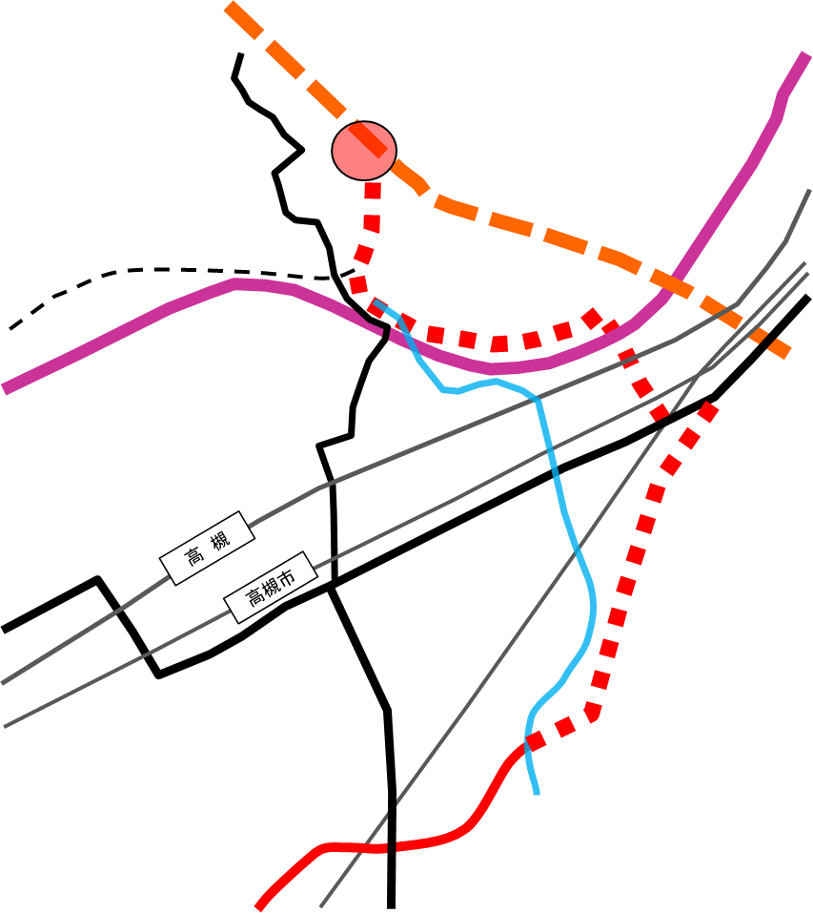


５平面図・断面図の修正
〇平面図
修正前
修正後
供用済区間を実線に修正
高槻東道路
L=3.5km
府道伏見柳谷高槻線
府道伏見柳谷高槻線
高槻東道路
L=3.5km
高槻JCT・IC
高槻JCT・IC
新名神高速道路
新名神高速道路
名神高速道路
名神高速道路
ＪＲ東海道本線
ＪＲ東海道本線
阪急京都線
阪急京都線
国道１７１号
檜尾川
国道１７１号
一般国道170号 L=2.8km
檜尾川
一般国道170号 L=2.8km
府道枚方高槻線
ＪＲ新幹線
八丁畷交差点
国道１７０号
ＪＲ新幹線
国道１７０号
府道枚方高槻線
八丁畷交差点
府道大阪高槻京都線
府道大阪高槻京都線

Slide 25
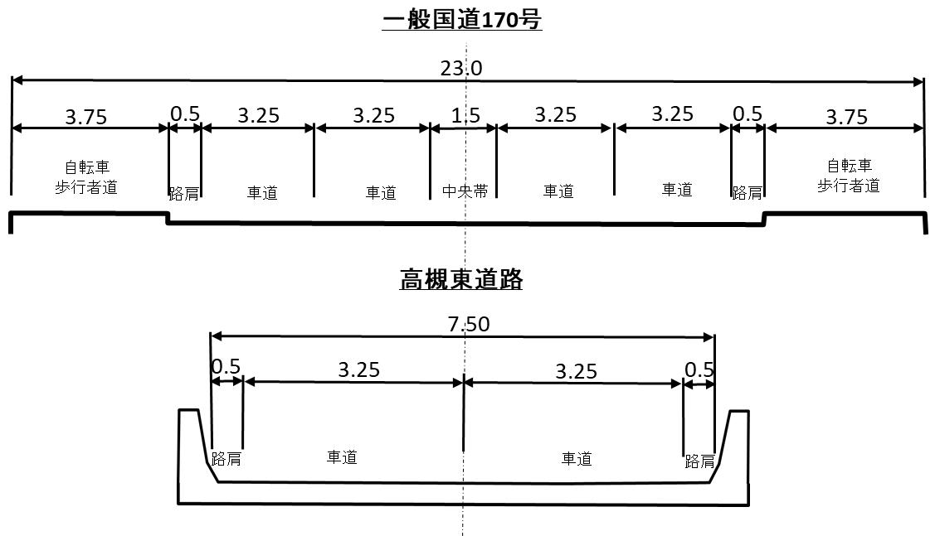
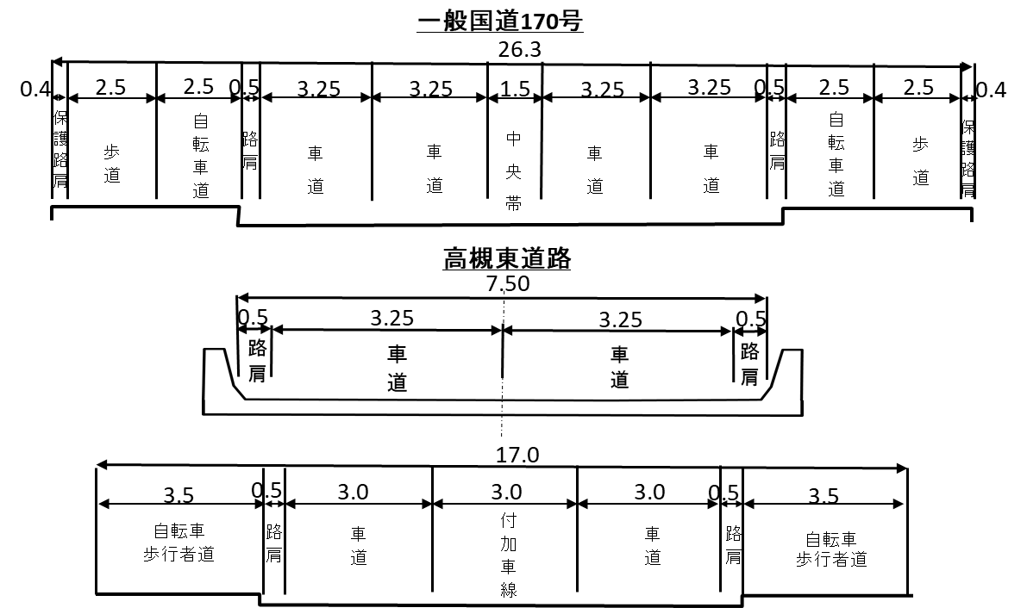
５平面図・断面図の修正
〇標準横断図
修正前
標準断面図の修正
修正後

